Slide 1
TRƯỜNG THPT SỐ 1 TUY PHƯỚC GV: KHƯU PHƯƠNG THẢO Môn: Hóa học- Lớp 10
TIẾT HỌC THƯ VIỆN
BÀI HỌC:
HYDROGEN HALIDE VÀ MỘT SỐ PHẢN ỨNG CỦA ION HALIDE

Slide 2
KHỞI ĐỘNG: CON SỐ MAY MẮN
Mỗi đội cử 1 đại diện tham gia, điểm của mỗi bạn nhận được sẽ là điểm của cả đội
Có 10 con số theo thứ tự từ nhỏ đến lớn sau, mỗi một con số gợi cho em thông số gì về các halogen? (mỗi câu sẽ có 10 giây để suy nghĩ và trả lời, các đội dành quyền trả lời bằng cách giơ tay, mỗi con số đúng ý nghĩa sẽ được ghi 1 điểm.

Slide 3
KHỞI ĐỘNG: CON SỐ MAY MẮN
1
Số electron độc thân
7
Số electron lớp ngoài cùng
9
Số hiệu nguyên tử F
17
Số hiệu nguyên tử Cl
19
Nguyên tử khối của F

Slide 4
KHỞI ĐỘNG: CON SỐ MAY MẮN
35
Số hiệu nguyên tử Br
35,5
Nguyên tử khối TB của Cl
53
Số hiệu nguyên tử I
80
Nguyên tử khối TB của Br
127
Nguyên tử khối của I

Slide 5
Bài 18: HYDROGEN HALIDE VÀ MỘT SỐ PHẢN ỨNG CỦA ION HALIDE
I. TÍNH CHẤT VẬT LÍ CỦA HYDROGEN HALIDE
II. HYDROHALIC ACID
III. TÍNH KHỬ CỦA CÁC ION HALIDE

Slide 6
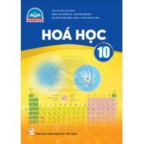
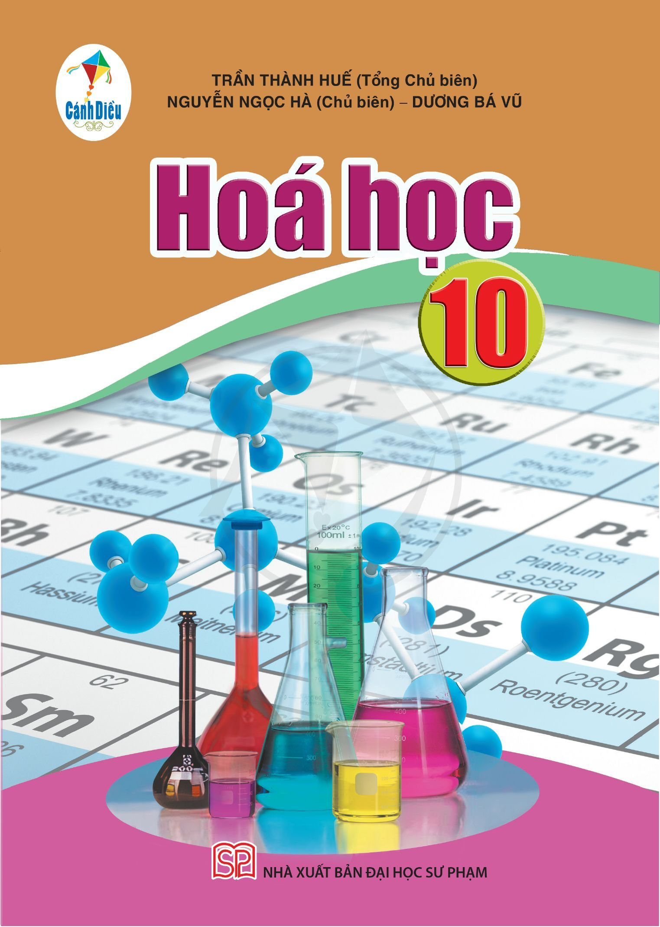
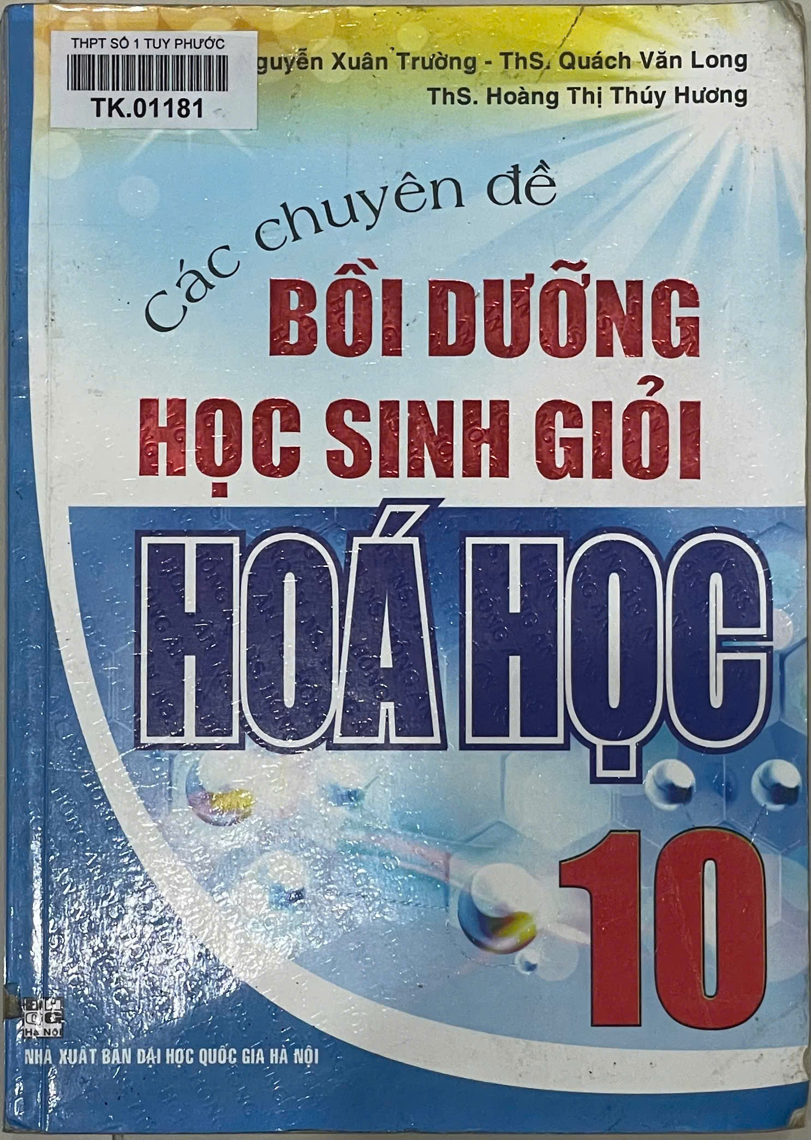
Bài 18: HYDROGEN HALIDE VÀ MỘT SỐ PHẢN ỨNG CỦA ION HALIDE
III. TÍNH KHỬ CỦA CÁC ION HALIDE
Trang 114 - 116
Trang 109 - 111
Trang 338 - 345

Slide 7
Bài 18: HYDROGEN HALIDE VÀ MỘT SỐ PHẢN ỨNG CỦA ION HALIDE
III. TÍNH KHỬ CỦA CÁC ION HALIDE
Phiếu học tập số 3
Điền vào chỗ … trong đoạn nội dung sau các từ thích hợp gồm: nhường, nhận, tăng, giảm, cao, thấp, khử, oxi hóa.

Slide 8
“ Lớp ngoài cùng của các nguyên tử halogen có cấu hình chung là ns²np⁵ nên xu hướng của các halogen là …(1) … 1 electron để đạt cấu hình bền vững tương tự khí hiếm gần nhất. Do đó khi tham gia phản ứng hóa học, các halogen có tính chất chung là tính …(2) …, số oxi hóa của halogen thay đổi từ 0 đến -1 tạo thành ion halide.
Trong ion halide, các halogen có số oxi hóa -1 là số oxi hóa …(3) ….nhất do đó các ion halide chỉ thể hiện tính …(4) ….trong các phản ứng oxi hóa- khử.
Theo dãy F, Cl, Br, I, tính …(2) …của các halogen …(5) …dần do bán kính nguyên tử càng …(6) … thì khả năng …(1) … electron càng …(5) ….
Ngược lại theo dãy F⁻; Cl⁻; Br⁻; I⁻, tính …(4) ….của các ion halide sẽ …(6) … do bán kính ion càng …(6) … thì khả năng …(7) … electron càng …(6) ….
Từ HF; HCl; HBr đến HI, độ dài liên kết H – X …(6)…; năng lượng liên kết H – X …(5) …nên độ bền của các phân tử HX …(5) ….Vì phân tử HF rất bền nên không thể hiện tính …(4) ….ở điều kiện thường; HCl khi đặc sẽ thể hiện tính …(4) ….yếu; HBr và HI là những chất …(4) ….mạnh vì phân tử tương đối kém bền.
Tương tự như các HX, các ion halide trong muối cũng vậy. Khi tác dụng với chất oxi hóa mạnh như H₂SO₄; ion F⁻ và Cl⁻ không bị …(2) ….,ion Br⁻ …(4)…. H₂SO₄ trong H₂SO₄ đặc thành SO₂, bị H₂SO₄ đặc …(2) ….thành Br₂ sản phẩm có màu vàng nâu. Ion I⁻ có thể …(4) …. H₂SO₄ trong H₂SO₄ đặc thành SO₂, S hay H₂S tùy vào điều kiện phản ứng và bị H₂SO₄ đặc …(2) ….thành I₂ có màu đen tím.

Slide 9
“ Lớp ngoài cùng của các nguyên tử halogen có cấu hình chung là ns²np⁵ nên xu hướng của các halogen là …(1)nhận… 1 electron để đạt cấu hình bền vững tương tự khí hiếm gần nhất. Do đó khi tham gia phản ứng hóa học, các halogen có tính chất chung là tính …(2)oxi hóa…, số oxi hóa của halogen thay đổi từ 0 đến -1 tạo thành ion halide.
Trong ion halide, các halogen có số oxi hóa -1 là số oxi hóa …(3)thấp….nhất do đó các ion halide chỉ thể hiện tính …(4)khử….trong các phản ứng oxi hóa- khử.
Theo dãy F, Cl, Br, I, tính …(2)oxi hóa…của các halogen …(5)giảm…dần do bán kính nguyên tử càng …(6) tăng … thì khả năng …(1)nhận… electron càng …(5)giảm….
Ngược lại theo dãy F⁻; Cl⁻; Br⁻; I⁻, tính …(4)khử….của các ion halide sẽ …(6)tăng… do bán kính ion càng …(6)tăng… thì khả năng …(7)nhường… electron càng …(6)tăng….
Từ HF; HCl; HBr đến HI, độ dài liên kết H – X …(6)tăng…; năng lượng liên kết H – X …(5)giảm…nên độ bền của các phân tử HX …(5)giảm….Vì phân tử HF rất bền nên không thể hiện tính …(4)khử….ở điều kiện thường; HCl khi đặc sẽ thể hiện tính …(4)khử….yếu; HBr và HI là những chất …(4)khử….mạnh vì phân tử tương đối kém bền.
Tương tự như các HX, các ion halide trong muối cũng vậy. Khi tác dụng với chất oxi hóa mạnh như H₂SO₄; ion F⁻ và Cl⁻ không bị …(2)khử….,ion Br⁻ …(4)khử…. H₂SO₄ trong H₂SO₄ đặc thành SO₂, bị H₂SO₄ đặc …(2)oxi hóa….thành Br₂ sản phẩm có màu vàng nâu. Ion I⁻ có thể …(4)khử…. H₂SO₄ trong H₂SO₄ đặc thành SO₂, S hay H₂S tùy vào điều kiện phản ứng và bị H₂SO₄ đặc …(2)oxi hóa….thành I₂ có màu đen tím.

Slide 10
Bài 18: HYDROGEN HALIDE VÀ MỘT SỐ PHẢN ỨNG CỦA ION HALIDE
III. TÍNH KHỬ CỦA CÁC ION HALIDE
Kết quả phiếu học tập số 3
(1)nhận
(2)oxi hóa
(3)thấp
(4)khử
(5)giảm
(6) tăng
(7)nhường

Slide 11
Bài 18: HYDROGEN HALIDE VÀ MỘT SỐ PHẢN ỨNG CỦA ION HALIDE
III. TÍNH KHỬ CỦA CÁC ION HALIDE

Slide 12
Bài 18: HYDROGEN HALIDE VÀ MỘT SỐ PHẢN ỨNG CỦA ION HALIDE
III. TÍNH KHỬ CỦA CÁC ION HALIDE
Tính khử của các ion halide tăng theo chiều: F ⁻ < Cl⁻ < Br⁻ < I⁻

Slide 13
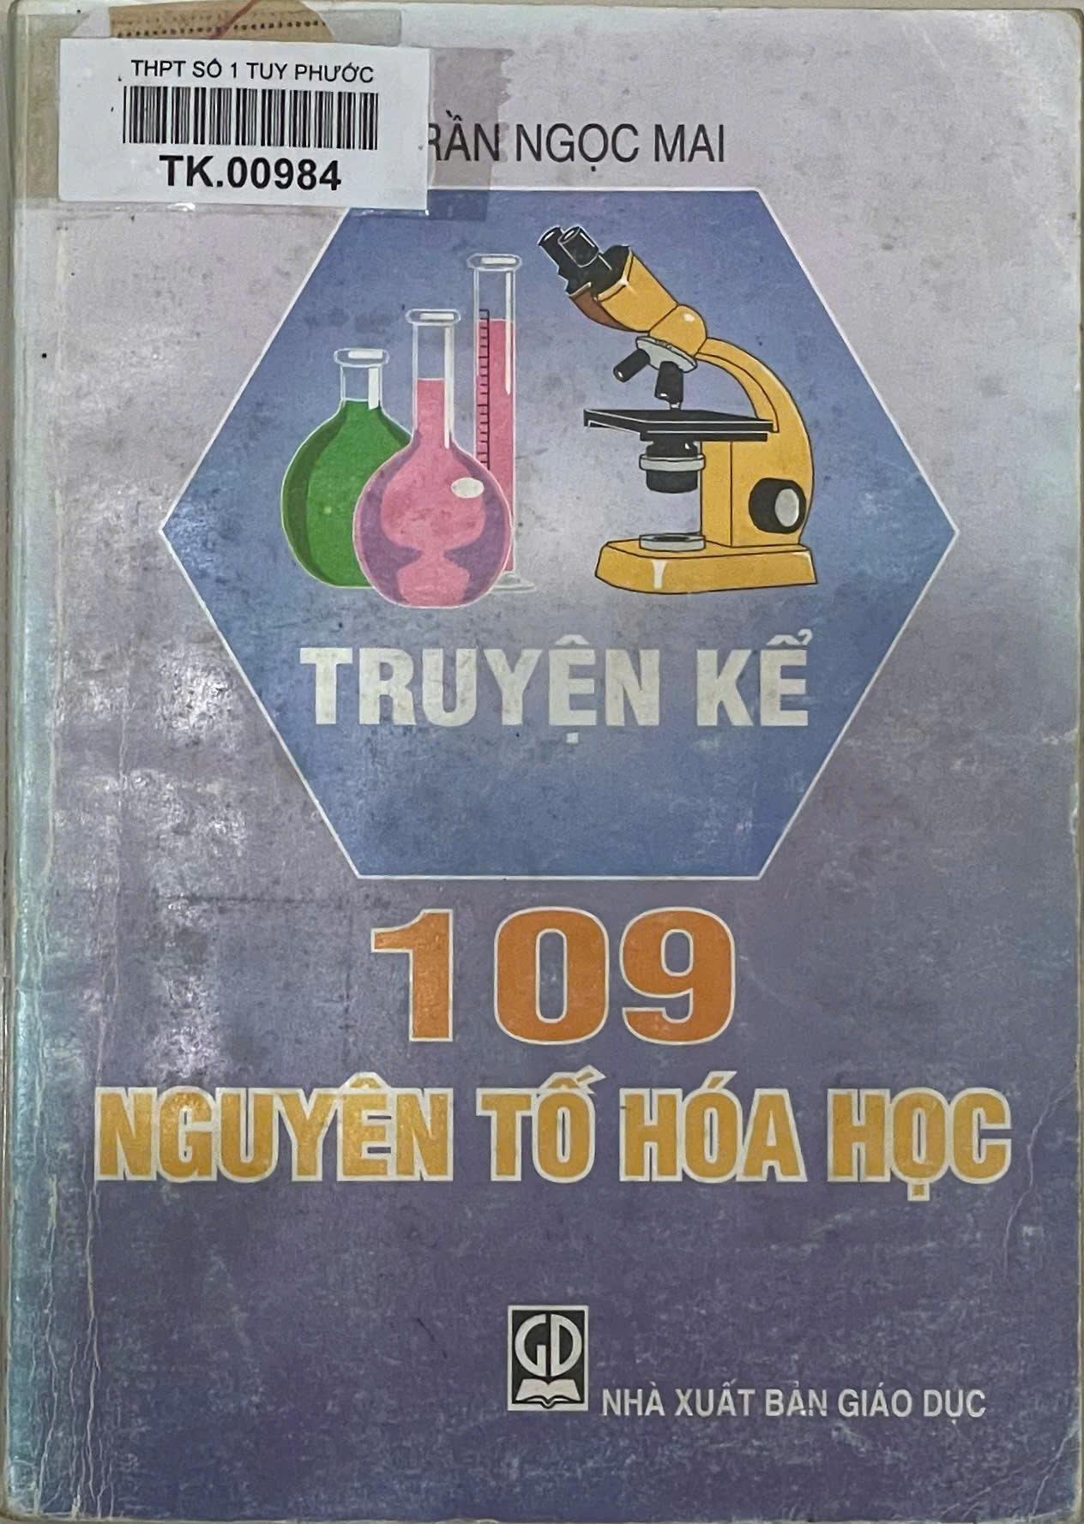
Flo (Trang 64- 67)
Clo (Trang 67- 71)
Brom (Trang 150- 152)
Iot (Trang 148- 150)

Slide 14
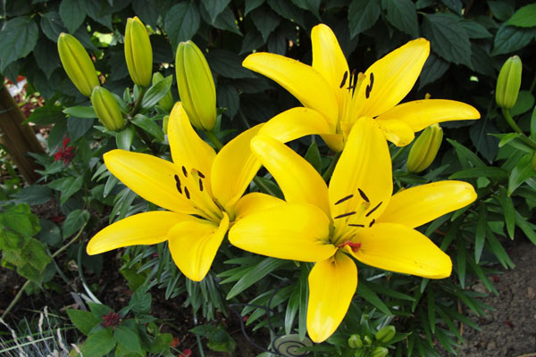
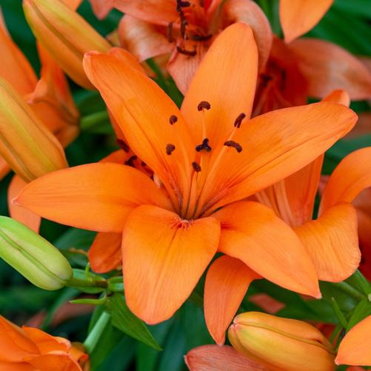
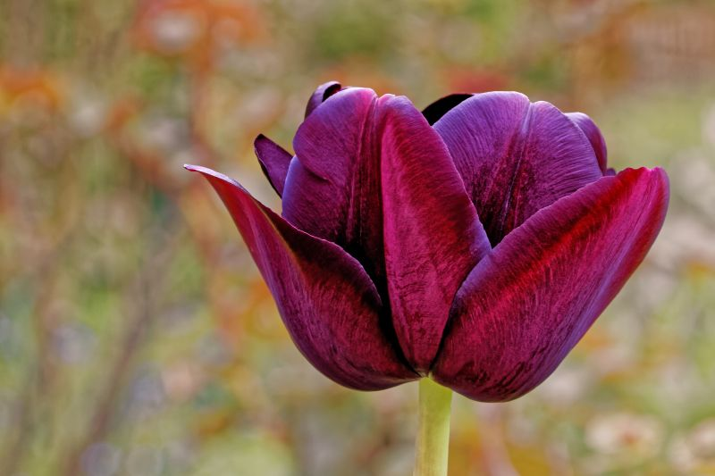
TRÒ CHƠI SẮC MÀU EM YÊU
2
1
Flo (Trang 64- 67)
Clo (Trang 67- 71)
3
4
3
Brom (Trang 150- 152)
Iot (Trang 148- 150)

Slide 15
Bộ câu hỏi màu lục nhạt (Flo) (Trang 64- 67)
Trắc nghiệm nhiều phương án lựa chọn
Câu 1. Lịch sử coi năm 1771 là năm tìm ra nguyên tố Flo (Fluorine). Hãy cho biết tên của nhà Hóa học đã tìm ra nguyên tố hóa học này?
A. H. Davy B. Sile C. Know D. E. Fremy
Câu 2. Đến năm 1816, tên gọi fluo được thay thế bằng flo, theo tiếng Hi Lạp, flo có nghĩa là
A. Chảy B. Chết chóc C. Lục nhạt D. Tạo muối
Câu 3. Phương trình hóa học nào xảy ra trong thí nghiệm giúp nhà Hóa học đầu tiên tìm ra nguyên tố Flo?
B.
A.
C.
D.

Slide 16
* Trắc nghiệm trả lời ngắn Nhà điện hóa người Anh, H. Davy không thành công trong việc điện phân hydofloric acid (HF) và ông bị ngộ độc. Tuy nhiên ông đã xác định được khối lượng nguyên tử của flo là bao nhiêu đơn vị khối lượng nguyên tử? (Đáp án được làm tròn đến hàng đơn vị)
Bộ câu hỏi màu lục nhạt (Flo) (Trang 64- 67)
* Trắc nghiệm đúng- sai.
Từ khi phát hiện ra nguyên tố Flo đến khi thu được flo ở dạng lỏng, lịch sử tìm ra flo tự do là lịch sử của nguy hiểm và hi sinh của nhiều nhà khoa học.
a) Do flo hoạt động hóa học rất mạnh và rất độc nên không dễ dàng thu được khí flo.
b) Do tính độc hại của flo và việc tách flo ra khỏi hợp chất để có trạng thái tự do rất khó khăn nên có nhiều nhà Hóa học bị ngộ độc và tử vong trong quá trình thí nghiệm để thu khí flo.
c) Khi giáo sư E. Fremy (trường ĐH bách khoa Pari- Pháp) điện phân CaF₂ nóng chảy đã thu được Canxi kim loại ở cực dương và một chất khí thoát ra ở cực âm đó là khí flo.
d) Đến năm 1869, nhà hóa học Anh (G. Gore) đã th được một lượng rất ít flo nhưng nó đã nổ mạnh khi tác dụng với hydro.

Slide 17
II. Bộ câu hỏi màu vàng lục (Clo) (Trang 67- 71)
Trắc nghiệm nhiều phương án lựa chọn
Câu 1. Tên gọi Clo lấy từ tiếng Hi Lạp Chloros có nghĩa là gì?
A. Hủy hoại B. Màu tím C. Vàng lục D. Nước mặn
Câu 2. Muối ăn, NaCl, là hợp chất có chứa clo được loài người biết đến từ thuở xa xưa. Thời trung cố, các nhà giả kim thuật đã biết điều chế hydochloric acid (HCl) bằng cách nào?
A. Điện phân dung dịch muối ăn bão hòa. B. Cho sunfuric acid đặc tác dụng lên muối ăn.
C. Cho khí clo tác dụng với khí hydro. D. Cho khí clo vào nước.
Câu 3. Nhà hóa học người Thụy Điển, Sile, lần đầu tiên tìm ra được nguyên tố hóa học clo bằng cách cho acid HCl tác dụng lên khoáng vật Piroluzit, đó là phương trình hóa học nào sau đây?
A.
B.
C.
D.

Slide 18
* Trắc nghiệm trả lời ngắn
Bộ câu hỏi màu lục nhạt (Clo) (Trang 67- 71)
* Trắc nghiệm đúng- sai.
Clo có nhu cầu lớn trong việc tẩy trắng vải sợi cho nên các nhà Hóa học tìm cách điều chế clo trong công nghiệp sao cho rẻ tiền hơn.
a) Nếu dùng acid HCl tác dụng lên khoáng vật Piroluzit thì khoáng này rất đắt tiền, chỉ dùng trong các phòng thí nghiệm.
b) Veldon đã tìm cách thay Piroluzit bằng vôi tôi, còn oxi thì lấy của công, tuy nhiên nói dễ nhưng làm khó, phương pháp này phải cần xúc tác là canxi manganat.
c) Ở nước ta, nhà máy hóa chất Việt Trì đã thực hiện phản ứng điều chế khí Cl₂ bằng cách điện phân dung dịch NaCl không có màng ngăn.
d) Khi điện phân dung dịch NaCl không có màng ngăn sẽ thu được nước Javel có tác dụng tẩy trắng vải sợi.
Nước Clo có tính sát trùng. Để đảm bảo vệ sinh của nước, ở các nhà máy nước người ta thường cho thêm clo vào nước. Tuy nhiên nước clo có mùi và không ngon và nếu quá liều nó sẽ rất độc. Hàm lượng tối đa của clo trong nước là bao nhiêu phần trăm?

Slide 19
III. Bộ câu hỏi màu nâu đỏ (Brom) (Trang 150- 152)
Trắc nghiệm nhiều phương án lựa chọn
Câu 1. Theo tiếng Hi Lạp, Brom có nghĩa là gì?
A. Nâu đỏ B. Hôi thối C. Vàng lục D. Nước mặn
Câu 2. Khi thực hiện thí nghiệm tách brom ra để nghiên cứu thì Bale đã chiết được brom
A. ở dạng khí màu nâu đỏ. B. ở dạng rắn màu nâu đỏ.
C. ở dạng lỏng màu tím đen. D. ở dạng lỏng màu nâu đỏ.
Câu 3. A. Balard là một trợ lý phòng thí nghiệm, công việc của ông là điều chế các muối kết tinh, và sau khi muối kết tinh còn lại nước cái. Thí nghiệm nào đã giúp cho Balard từ một trợ lý phòng thí nghiệm trở thành viện sĩ hàn lâm nhờ tìm ra nguyên tố Brom?
A. Cho tinh bột vào nước cái thấy có màu xanh xuất hiện.
B. Cho dung dịch AgNO₃ vào nước cái thấy có kết tủa màu vàng xuất hiện.
C. Cho nước clo vào nước cái thấy có màu nâu đỏ xuất hiện.
D. Cho sunfuric acid vào nước cái thấy có màu nâu đỏ xuất hiện

Slide 20
Bộ câu hỏi màu nâu đỏ (Brom) (Trang 150- 152)
* Trắc nghiệm đúng- sai.
Khi phát hiện có một chất đặc biệt có trong nước biển, lúc đầu Balard giả thiết rằng nó là hợp chất của clo với iot nhưng ông không tách nó ra ở dạng tự do được.
a) Balard khẳng định rằng nó là một chất rất giống clo và iot về tính chất hóa học và tạo thành những hợp chất tương tự.
b) Balard nhấn mạnh chất này phải đặt cùng dãy với clo và iot và nó có thể nằm giữa clo và iot.
c) Với sự tìm ra Brom thì nhóm halogen đã trở thành tập thể vững mạnh nhất, là chỗ dựa vững chắc cho Mendeleep trong việc xây dựng bảng tuần hoàn các nguyên tố hóa học.
d) Theo tiếng La tinh, từ “halogen” có nghĩa là “sinh ra muối” hay “nhóm tạo muối” vì nó dễ dàng hóa hợp với kim loại để tạo thành muối.
* Trắc nghiệm trả lời ngắn
Trong lịch sử, nguyên tố Bromine được tìm ra vào năm nào?

Slide 21
IV. Bộ câu hỏi màu tím đen (Iot) (Trang 148- 150)
Trắc nghiệm nhiều phương án lựa chọn
Câu 1. Theo tiếng Hi Lạp, Iodes có nghĩa là gì?
A. Nâu đỏ B. Thăng hoa C. Chất rắn D. Màu tím
Câu 2. Trong lịch sử, nguyên tố Iodine được tìm ra vào năm nào?
A. 1811 B. 1813 C. 1774 D. 1826.
Câu 3. B. Courtois là nhà thầu khoán người Pháp, công việc chính của ông là thu K₂CO₃ từ nước tro, và phần muối còn lại coi như nước thải. Thí nghiệm nào đã giúp cho Courtois phát hiện ra trong nước thải này có iodine?
A. Cho tinh bột vào nước thải thấy có màu xanh xuất hiện.
B. Cho dung dịch AgNO₃ vào nước thải thấy có kết tủa màu vàng xuất hiện.
C. Cho nước clo vào nước thải thấy có màu nâu tím xuất hiện.
D. Cho sunfuric acid đặc vào nước thải thấy có hơi màu tím bay ra.

Slide 22
Bộ câu hỏi màu tím đen (Iot) (Trang 148- 150)
*
* Trắc nghiệm đúng- sai.
Thiếu iodine là một nguyên nhân của bệnh bướu. Để đề phòng bệnh này, nhất là đối với những người vùng núi cao, người ta thường thêm iot vào muối ăn hay vào nước uống.
a) Bổ sung iot vào nước uống bằng cách hòa tan 1 g NaI trong 100.000.000 gam nước uống.
b) Muối iot có trong nước biển.
c) Thành phần chính của muối ăn là NaI và NaIO₃.
d) Có thể bổ sung iot cho cơ thể bằng cách ăn uống các sản phẩm từ rong biển.
* Trắc nghiệm trả lời ngắn
Thiếu iodine là một nguyên nhân của bệnh bướu cổ vì một nửa lượng iodine ở cơ thể tập trung ở tuyến giáp trạng. Cơ thể con người bình thường chứa trung bình bao nhiêu miligam iodine?

Slide 23
ĐÁP ÁN

Slide 24
Bộ câu hỏi màu lục nhạt (Flo) (Trang 64- 67)
Trắc nghiệm nhiều phương án lựa chọn
Câu 1. Lịch sử coi năm 1771 là năm tìm ra nguyên tố Flo (Fluorine). Hãy cho biết tên của nhà Hóa học đã tìm ra nguyên tố hóa học này?
A. H. Davy B. Sile C. Know D. E. Fremy
Câu 2. Đến năm 1816, tên gọi fluo được thay thế bằng flo, theo tiếng Hi Lạp, flo có nghĩa là
A. Chảy B. Chết chóc C. Lục nhạt D. Tạo muối
Câu 3. Phương trình hóa học nào xảy ra trong thí nghiệm giúp nhà Hóa học đầu tiên tìm ra nguyên tố Flo?
B.
A.
C.
D.

Slide 25
* Trắc nghiệm trả lời ngắn Nhà điện hóa người Anh, H. Davy không thành công trong việc điện phân hydofloric acid (HF) và ông bị ngộ độc. Tuy nhiên ông đã xác định được khối lượng nguyên tử của flo là bao nhiêu đơn vị khối lượng nguyên tử? ĐA: 19
Bộ câu hỏi màu lục nhạt (Flo) (Trang 64- 67)
* Trắc nghiệm đúng- sai.
Từ khi phát hiện ra nguyên tố Flo đến khi thu được flo ở dạng lỏng, lịch sử tìm ra flo tự do là lịch sử của nguy hiểm và hi sinh của nhiều nhà khoa học.
a) Do flo hoạt động hóa học rất mạnh và rất độc nên không dễ dàng thu được khí flo. (Đ)
b) Do tính độc hại của flo và việc tách flo ra khỏi hợp chất để có trạng thái tự do rất khó khăn nên có nhiều nhà Hóa học bị ngộ độc và tử vong trong quá trình thí nghiệm để thu khí flo. (Đ)
c) Khi giáo sư E. Fremy (trường ĐH bách khoa Pari- Pháp) điện phân CaF₂ nóng chảy đã thu được Canxi kim loại ở cực dương và một chất khí thoát ra ở cực âm đó là khí flo. (S)
d) Đến năm 1869, nhà hóa học Anh (G. Gore) đã th được một lượng rất ít flo nhưng nó đã nổ mạnh khi tác dụng với hydro. (Đ)

Slide 26
II. Bộ câu hỏi màu vàng lục (Clo) (Trang 67- 71)
Trắc nghiệm nhiều phương án lựa chọn
Câu 1. Tên gọi Clo lấy từ tiếng Hi Lạp Chloros có nghĩa là gì?
A. Hủy hoại B. Màu tím C. Vàng lục D. Nước mặn
Câu 2. Muối ăn, NaCl, là hợp chất có chứa clo được loài người biết đến từ thuở xa xưa. Thời trung cố, các nhà giả kim thuật đã biết điều chế hydochloric acid (HCl) bằng cách nào?
A. Điện phân dung dịch muối ăn bão hòa. B. Cho sunfuric acid đặc tác dụng lên muối ăn.
C. Cho khí clo tác dụng với khí hydro. D. Cho khí clo vào nước.
Câu 3. Nhà hóa học người Thụy Điển, Sile, lần đầu tiên tìm ra được nguyên tố hóa học clo bằng cách cho acid HCl tác dụng lên khoáng vật Piroluzit, đó là phương trình hóa học nào sau đây?
A.
B.
C.
D.

Slide 27
* Trắc nghiệm trả lời ngắn
Bộ câu hỏi màu lục nhạt (Clo) (Trang 67- 71)
* Trắc nghiệm đúng- sai.
Clo có nhu cầu lớn trong việc tẩy trắng vải sợi cho nên các nhà Hóa học tìm cách điều chế clo trong công nghiệp sao cho rẻ tiền hơn.
a) Nếu dùng acid HCl tác dụng lên khoáng vật Piroluzit thì khoáng này rất đắt tiền, chỉ dùng trong các phòng thí nghiệm. (Đ)
b) Veldon đã tìm cách thay Piroluzit bằng vôi tôi, còn oxi thì lấy của công, tuy nhiên nói dễ nhưng làm khó, phương pháp này phải cần xúc tác là canxi manganat. (Đ)
c) Ở nước ta, nhà máy hóa chất Việt Trì đã thực hiện phản ứng điều chế khí Cl₂ bằng cách điện phân dung dịch NaCl không có màng ngăn. (S)
d) Khi điện phân dung dịch NaCl không có màng ngăn sẽ thu được nước Javel có tác dụng tẩy trắng vải sợi. (Đ)
Nước Clo có tính sát trùng. Để đảm bảo vệ sinh của nước, ở các nhà máy nước người ta thường cho thêm clo vào nước. Tuy nhiên nước clo có mùi và không ngon và nếu quá liều nó sẽ rất độc. Hàm lượng tối đa của clo trong nước là bao nhiêu phần trăm?
ĐA: 5

Slide 28
III. Bộ câu hỏi màu nâu đỏ (Brom) (Trang 150- 152)
Trắc nghiệm nhiều phương án lựa chọn
Câu 1. Theo tiếng Hi Lạp, Brom có nghĩa là gì?
A. Nâu đỏ B. Hôi thối C. Vàng lục D. Nước mặn
Câu 2. Khi thực hiện thí nghiệm tách brom ra để nghiên cứu thì Bale đã chiết được brom
A. ở dạng khí màu nâu đỏ. B. ở dạng rắn màu nâu đỏ.
C. ở dạng lỏng màu tím đen. D. ở dạng lỏng màu nâu đỏ.
Câu 3. A. Balard là một trợ lý phòng thí nghiệm, công việc của ông là điều chế các muối kết tinh, và sau khi muối kết tinh còn lại nước cái. Thí nghiệm nào đã giúp cho Balard từ một trợ lý phòng thí nghiệm trở thành viện sĩ hàn lâm nhờ tìm ra nguyên tố Brom?
A. Cho tinh bột vào nước cái thấy có màu xanh xuất hiện.
B. Cho dung dịch AgNO₃ vào nước cái thấy có kết tủa màu vàng xuất hiện.
C. Cho nước clo vào nước cái thấy có màu nâu đỏ xuất hiện.
D. Cho sunfuric acid vào nước cái thấy có màu nâu đỏ xuất hiện

Slide 29
Bộ câu hỏi màu nâu đỏ (Brom) (Trang 150- 152)
* Trắc nghiệm đúng- sai.
Khi phát hiện có một chất đặc biệt có trong nước biển, lúc đầu Balard giả thiết rằng nó là hợp chất của clo với iot nhưng ông không tách nó ra ở dạng tự do được.
a) Balard khẳng định rằng nó là một chất rất giống clo và iot về tính chất hóa học và tạo thành những hợp chất tương tự. (Đ)
b) Balard nhấn mạnh chất này phải đặt cùng dãy với clo và iot và nó có thể nằm giữa clo và iot. (Đ)
c) Với sự tìm ra Brom thì nhóm halogen đã trở thành tập thể vững mạnh nhất, là chỗ dựa vững chắc cho Mendeleep trong việc xây dựng bảng tuần hoàn các nguyên tố hóa học. (Đ)
d) Theo tiếng La tinh, từ “halogen” có nghĩa là “sinh ra muối” hay “nhóm tạo muối” vì nó dễ dàng hóa hợp với kim loại để tạo thành muối. (Đ)
* Trắc nghiệm trả lời ngắn
Trong lịch sử, nguyên tố Bromine được tìm ra vào năm nào? ĐA: 1826

Slide 30
IV. Bộ câu hỏi màu tím đen (Iot) (Trang 148- 150)
Trắc nghiệm nhiều phương án lựa chọn
Câu 1. Theo tiếng Hi Lạp, Iodes có nghĩa là gì?
A. Nâu đỏ B. Thăng hoa C. Chất rắn D. Màu tím
Câu 2. Trong lịch sử, nguyên tố Iodine được tìm ra vào năm nào?
A. 1811 B. 1813 C. 1774 D. 1826.
Câu 3. B. Courtois là nhà thầu khoán người Pháp, công việc chính của ông là thu K₂CO₃ từ nước tro, và phần muối còn lại coi như nước thải. Thí nghiệm nào đã giúp cho Courtois phát hiện ra trong nước thải này có iodine?
A. Cho tinh bột vào nước thải thấy có màu xanh xuất hiện.
B. Cho dung dịch AgNO₃ vào nước thải thấy có kết tủa màu vàng xuất hiện.
C. Cho nước clo vào nước thải thấy có màu nâu tím xuất hiện.
D. Cho sunfuric acid đặc vào nước thải thấy có hơi màu tím bay ra.

Slide 31
Bộ câu hỏi màu tím đen (Iot) (Trang 148- 150)
*
* Trắc nghiệm đúng- sai.
Thiếu iodine là một nguyên nhân của bệnh bướu. Để đề phòng bệnh này, nhất là đối với những người vùng núi cao, người ta thường thêm iot vào muối ăn hay vào nước uống.
a) Bổ sung iot vào nước uống bằng cách hòa tan 1 g NaI trong 100.000.000 gam nước uống. (Đ)
b) Muối iot có trong nước biển. (Đ)
c) Thành phần chính của muối ăn là NaI và NaIO₃. (S)
d) Có thể bổ sung iot cho cơ thể bằng cách ăn uống các sản phẩm từ rong biển. (Đ)
* Trắc nghiệm trả lời ngắn
Thiếu iodine là một nguyên nhân của bệnh bướu cổ vì một nửa lượng iodine ở cơ thể tập trung ở tuyến giáp trạng. Cơ thể con người bình thường chứa trung bình bao nhiêu miligam iodine? ĐA: 20

Slide 32
Bài 18: HYDROGEN HALIDE VÀ MỘT SỐ PHẢN ỨNG CỦA ION HALIDE
I. TÍNH CHẤT VẬT LÍ CỦA HYDROGEN HALIDE
II. HYDROHALIC ACID
III. TÍNH KHỬ CỦA CÁC ION HALIDE
IV. NHẬN BIẾT ION HALIDE TRONG DUNG DỊCH

